Slide 1


COMP130135
面向对象程序语言C++
王雪平
wangxp@fudan.edu.cn
2020/2/15

Slide 2



面向对象C++（4）
SFML
SFML ： Simple and Fast Multimedia Library
1）参考资料
网站：https://www.sfml-dev.org/
参考：https://github.com/SFML/SFML-Game-Development-Book
配置：https://www.cnblogs.com/flowingwind/p/8284579.html
2）特点
跨平台
支持多媒体
支持多语言

Slide 3
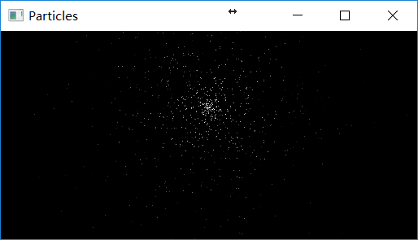
面向对象C++（4）
SFML-简单例子
SFML ： Simple and Fast Multimedia Library
int main()
{
// create the window
sf::RenderWindow window(sf::VideoMode(512, 256), "Particles");
ParticleSystem particles(1000);// create the particle system
sf::Clock clock;// create a clock to track the elapsed time
while (window.isOpen())// run the main loop
{
// handle events
sf::Event event;
while (window.pollEvent(event))
{
if(event.type == sf::Event::Closed)
window.close();
}
// make the particle system emitter follow the mouse
sf::Vector2i mouse = sf::Mouse::getPosition(window);
particles.setEmitter(window.mapPixelToCoords(mouse));
// update it
sf::Time elapsed = clock.restart();
particles.update(elapsed);
// draw it
window.clear();
window.draw(particles);
window.display();
}
return 0;
}
Particlesmain.cpp
无需资源文件
Notes:
Particlesmain.cpp

Slide 4
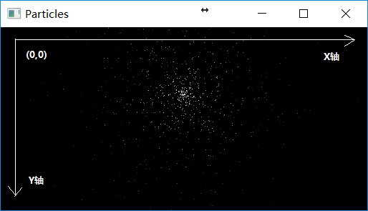
面向对象C++（4）
Window坐标系
Window坐标系
左上角为（0，0），右下角为（Width-1,Height-1)
const int Width=256*4, Height=256*2;
sf::RenderWindow window(sf::VideoMode(Width, Height), "Particles");
particlesmain.cpp
无需资源文件

Slide 5
面向对象C++（4）
SFML主循环
SFML主循环
sf::Clock clock;
while (window.isOpen()) // run the main loop
{
// step 1. handle events
sf::Event event;
while (window.pollEvent(event))
{
if(event.type == sf::Event::Closed)
window.close();
}
//step 2. update it
sf::Time elapsed = clock.restart();
particles.update(elapsed);
//step 3. draw it
window.clear();
window.draw(particles);
window.display();
}
处理键盘鼠标事件
更新对象状态
显示对象在窗口上
Notes:
Game, snakemain, screen, menuscreen

Slide 6
面向对象C++（4）
SFML时间轴
SFML时间轴
在循环中，如果更新对象状态和显示对象的频率不一样，怎样处理？
const sf::Time Game::TimePerFrame = sf::seconds(1.f / 10.f);
sf::Clock clock;
sf::Time timeSinceLastUpdate = sf::Time::Zero;
while (window_.isOpen())
{
sf::Time delta = clock.restart();
timeSinceLastUpdate += delta;
while (timeSinceLastUpdate > Game::TimePerFrame)
{
timeSinceLastUpdate -= TimePerFrame;
handleInput();
update(TimePerFrame);
}
render();
}
handleInput
update
等间隔
非等间隔
render
render
render
核心：对象状态的更新应该是等间隔的，这样整个系统才不会变形。

Slide 7
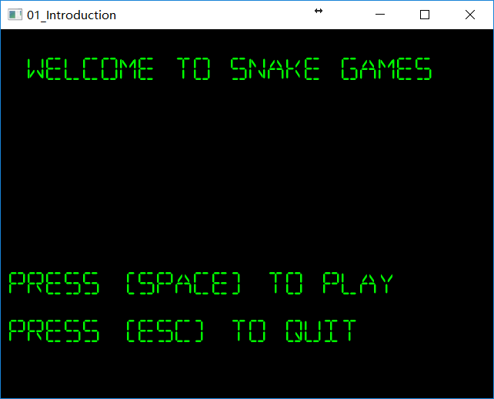
面向对象C++（4）
SFML字体、文本
SFML字体、文本
如何显示文本？
sf::Font font_;
sf::Text text_;
font_.loadFromFile("Fonts/game_over.ttf");
text_.setString(
"\n Welcome to Snake Games"
"\n\n\n\n\n\n\n\n\nPress [SPACE] to play"
"\n\nPress [ESC] to quit");
sf::FloatRect textBounds = text_.getLocalBounds();
text_.setOrigin(textBounds.left + textBounds.width / 2, textBounds.top + textBounds.height / 2);
text_.setPosition(Game::Width / 2, Game::Height / 2);
window.draw(text_);//即可显示

Slide 8
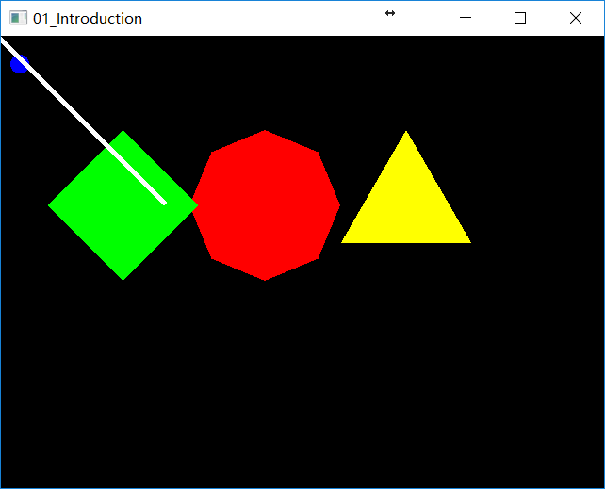
面向对象C++（4）
SFML图案
SFML图案
如何显示图形？
// define a line
sf::RectangleShape line(sf::Vector2f(150, 5));
line.rotate(45);
line.setFillColor(sf::Color::White);
sf::CircleShape triangle(80, 3);
triangle.setFillColor(sf::Color::Yellow);
triangle.setPosition(350,100);
sf::CircleShape square(80, 4);
square.setFillColor(sf::Color::Green);
square.setPosition(50,100);
sf::CircleShape octagon(80, 8);
octagon.setFillColor(sf::Color::Red);
octagon.setPosition(200,100);
sf::CircleShape circle(10);
circle.setFillColor(sf::Color::Blue);
circle.setPosition(10, 20);
//draw the cirle
window.draw(circle);
window.draw(triangle);
window.draw(octagon);
window.draw(square);
window.draw(line);
graphmain.cpp
无需资源文件
Notes:
Graphmain.cpp
演示錯誤：=号的问题

Slide 9
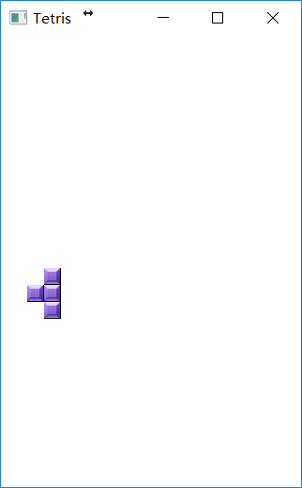
面向对象C++（4）
SFML纹理与精灵
SFML纹理与精灵
如何显示图形？
Texture t;
t.loadFromFile("images/tiles.png");
Sprite s(t);
s.setTextureRect(IntRect(0,0,18,18));
window.draw(s);
tetrismain.cpp
需要tiles.png
Notes:
Tetrismain.cpp

Slide 10
面向对象C++（4）
SFML声音
SFML声音
如何播放声音？
sf::SoundBuffer dieBuffer_;
sf::Sound dieSound_;
pickupBuffer_.loadFromFile("Sounds/pickup.aif");
pickupSound_.setBuffer(pickupBuffer_);
pickupSound_.setVolume(30);
dieSound_.play(); sf::sleep(sf::seconds(dieBuffer_.getDuration().asSeconds()));

Slide 11
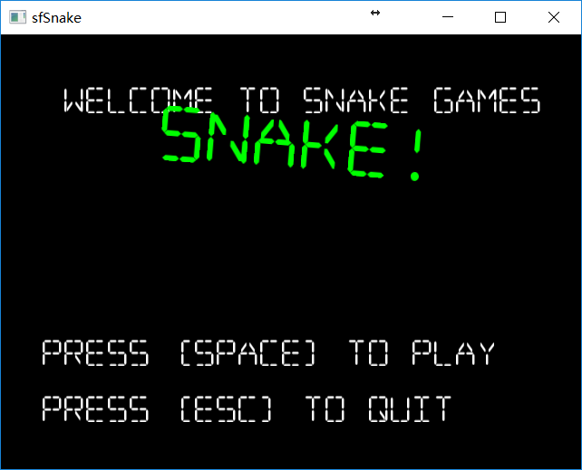
面向对象C++（4）
Snake
Snake贪食蛇
Snake目录下所有文件，含
Snake,fruit,gameoverscreen,
Gamescreen,main,
menuscreen,Screen
还包含资源文件
Notes:
所有的代码在snake中。

Slide 12
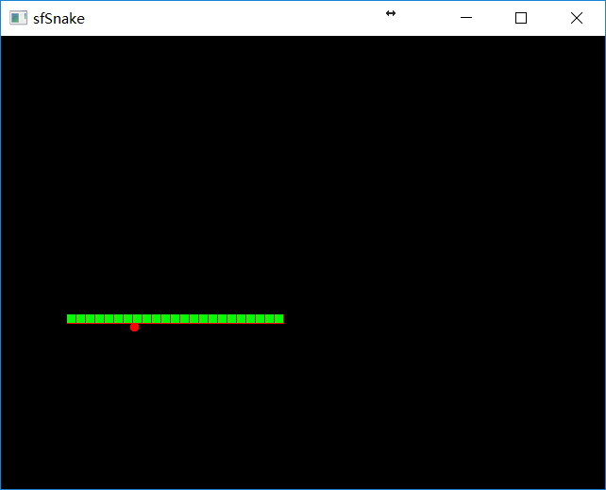
面向对象C++（4）
Snake
Snake贪食蛇

Slide 13
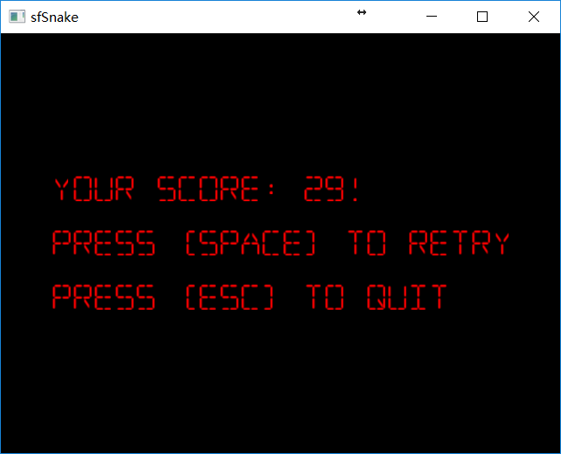
面向对象C++（4）
Snake
Snake贪食蛇

Slide 14
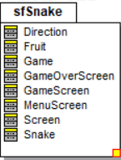
面向对象C++（4）
Snake源码分析
Snake包含7个类以及一个枚举类Direction.

Slide 15
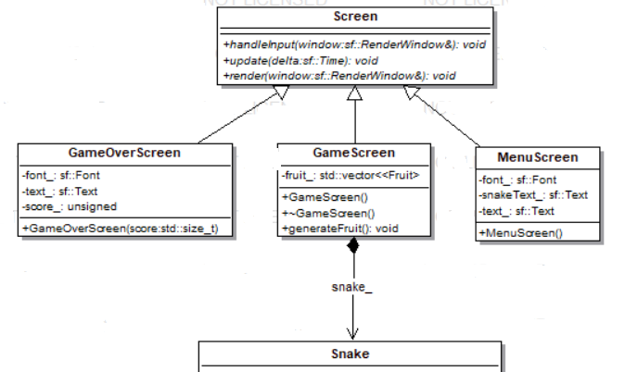
面向对象C++（4）
Snake源码分析
Screen是抽象父类：所有的方法定义为
Virtual而且标记为”=0”，这种抽象父类
定义了所支持的方法；
GameOverSceen, GameScreen,
MunuScreen是子类，各个子类实现了父类定义的方法；
GameScreen类中包含了一个Snake对象，
以及一个包含Fruit对象的容器。

Slide 16
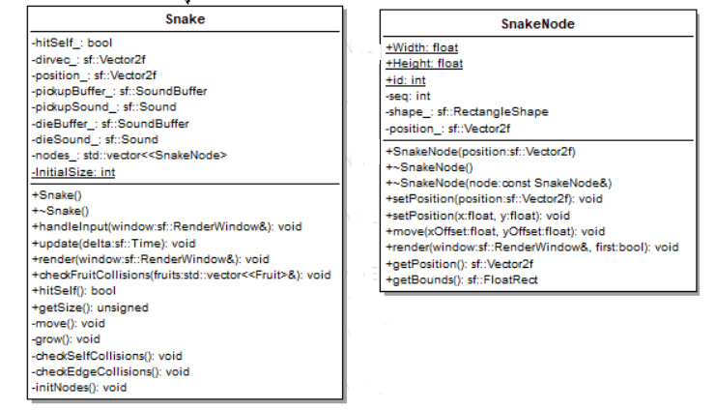
面向对象C++（4）
Snake源码分析
Snake类：包含一个含有SnakeNode的容器；
Snake类完成蛇的动作：包括移动，变长，冲突检测，键盘输入等。
每个节点(SnakeNode)完成绘制以及自身的移动。

Slide 17
面向对象C++（4）
Snake源码分析
Fruit类：定义了Fruit的属性和方法。
在GameScreen类中，Fruit对象是放置在容器中：即支持多个Fruit同时出现在屏幕上。

Slide 18
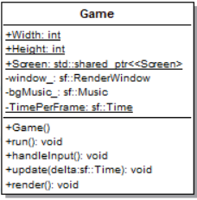
面向对象C++（4）
Snake源码分析
Game类：封装了主要的逻辑。

